Slide 1
Business Process Model and Notation
BPMN

Slide 2
Geschichte
2001 von IBM Mitarbeiter Stephen A. White erarbeitet
2004 von der Business Management Initiative (BPMI) veröffentlich
2013 mit ISO/IEC 19510 zum internationalen Standard erhoben

Slide 3
Anwendung
2011 als Version 2.0 freigegeben als standardisiertes XML-basiertes Format, zum speichern von BPMN Diagrammen
Dient dem Austausch zwischen unterschiedlichen Werkzeugen (z.B. Modellierung, Simulation, Ausführung) von Prozessmodellen

Slide 4
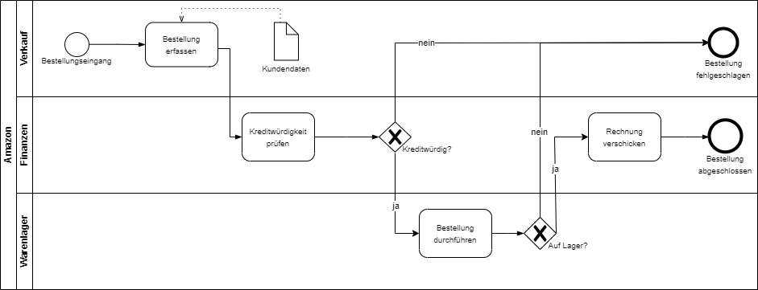

Slide 5
Activity (Aktivität)
Beschreibt eine Aufgabe, die in einem Geschäftsprozess zu erledigen ist

Slide 6
Gateway (Zugang)
Stellt einen Entscheidungspunkt dar, an dem verschiedene Kontrollflüsse zusammenlaufen
Gezeichnet als auf der Spitze stehendes Quadrat (hier XOR Gateway)

Slide 7
Event (Ereignis)
Ereignet sich in einem Geschäftsprozess
z.B. Eintreffen einer Nachricht, erreichen eines bestimmten Datums, Auftreten einer Ausnahmesituation

Slide 8
Pool
Beschreibt die Grenze eines Sequenzflusses
Sequenzflüsse dürfen einen Pool nicht verlassen
Grenze zwischen Kunde und Unternehmen

Slide 9
Lanes
Unterteilung eines Pools, die sich über die komplette Länge des Pools erstreckt
Besitzen keine Ausführungssemantik und sind nur grafische Elemente

Slide 10
Sequence Flows
Verbindet Activities, Gateways, Events
Stellt dar, in welcher Reihenfolge Activities ausgeführt werden

Slide 11
Data Object
Repräsentiert ein Artefakt, das den Geschäftsprozess bearbeitet
Damit können sowohl elektronische Objekte wie Dokumente oder Datensätze, als auch physische Objekte wie Brötchen oder Bücher dargestellt werden

